Slide 1
РАЗРАБОТКА И ПРОИЗВОДСТВО ТОПЛИВНЫХ БРИКЕТОВ ВМЕСТО ПРИМЕНЯЕМОГО КОКСА
Стартап-студия УГНТУ

Slide 2
Резюме проекта
Цель проекта | Разработка и производство топливных брикетов для замены применяемого кокса крупных фракций
Продукт проекта | -Рецепт/образец готового топливного брикета из отсевов кокса; -Документация на изготовление топливного брикета.
Описание этапа №1 | -разработка методик определения качественных характеристик топливного брикета; -разработка рецепта/образца готового топливного брикета; -разработка документации на изготовление топливного брикета.
Участники и партнёры | Корпорация Технониколь
Текущий статус | Проведены исследовательские работы по изучению различных вяжущих. Проведены промышленные испытания с применением брикета, изготовленного по четырем различным технологиям.
Команда проекта
Длительность этапа №1
Инвестиции этапа №1

Slide 3
Проблемы
Отсутствие в РФ предприятий по производству литейного кокса фракцией 100 – 200мм;
Высокая цена на импортный кокс и, как следствие, увеличение себестоимости продукции;
Образование отсевов кокса - фракций, непригодных для существующих вагранок;
Накопление отсевов кокса из-за сложности с реализацией.

Slide 4
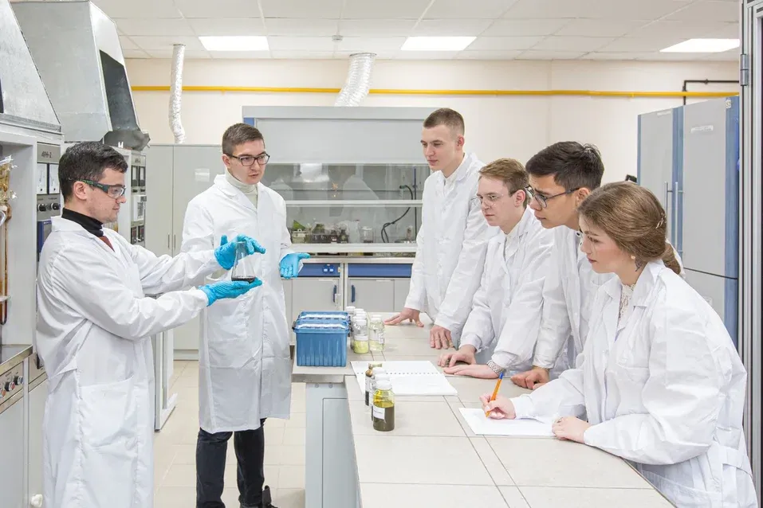
Существующие решения проблем изготовления брикетов внутри УГНТУ
Проблематикой изготовления топливных брикетов успешно занимается
«Центр водородно-углеродных технологий»
в рамках проекта «Создание технологий углеродных материалов и водорода»

Slide 5
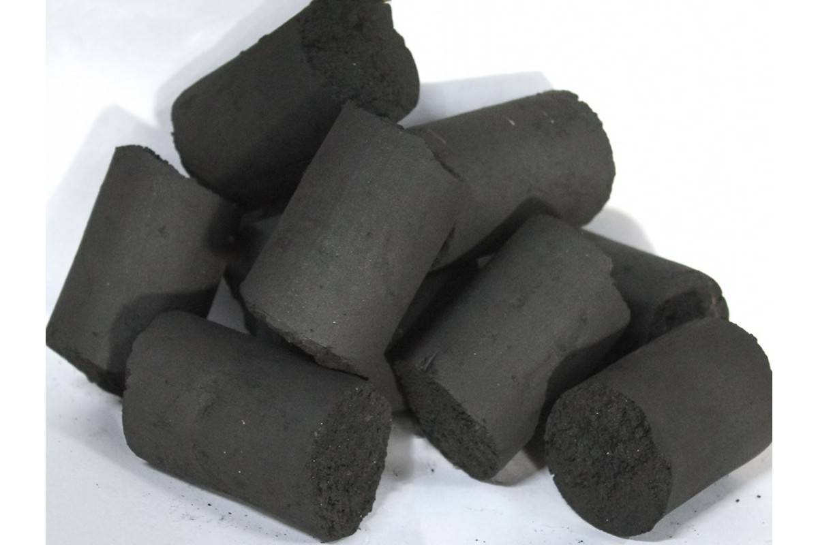
Существующие решения проблем изготовления топливных брикетов
В Российской Федерации
выдано 14 патентов по технологии брекетирования каменных углей – см. приложение

Slide 6
Состояние рынка и потенциальные конкуренты
Рынок топливных брикетов из кокса в полной мере не сформирован. Потенциал развития ограничен низкой стоимостью угля и тенденцией к ее дальнейшему снижению
Потенциальные потребители – компании по производству минеральной ваты:
  Rockwool Russia
  Knauf Insulation
  «Технониколь»
  Isover Saint-Gobai.
  Ursa Xella Group
  Paroc Owens Corning
  «Белтеп»
Потенциальные конкуренты – производители коксующегося угля и угледобывающие компании:
  Губахинский кокс
  Мечел-Кокс
  АО Кокс
  Алтай-Кокс
  ПМХ
  Москокс
  Суэк-Кузбас
  Воркутауголь

Slide 7
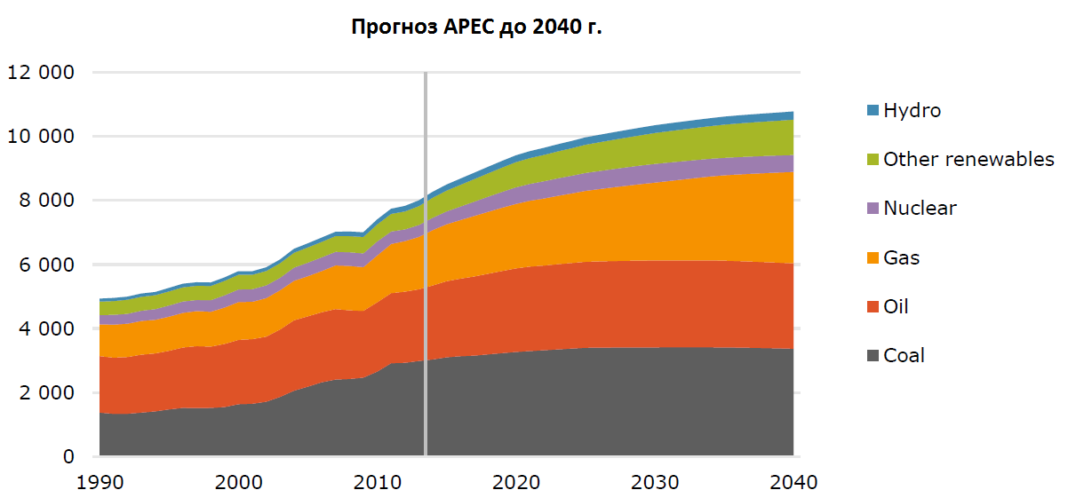
Прогноз рынка
Цена топливных брикетов связана с ценой на уголь не только как с составляющей частью себестоимости, но и как с аналогом, где брикеты занимают более узкую нишу рынка.
Крупнейшие энергетические агентства не видят большого потенциала угля в долгосрочной перспективе. Прогноз Energy Information Administration (EIA) предполагает, что потребление угля до 2050 г. будет стагнировать. Схожего мнения придерживается и Asia-Pacific Economic Cooperation (APEC) - до 2040 г. потребление угля будет расти самыми малыми темпами.
Проект имеет шанс быть успешным при стоимости брикета значительно ниже стоимости кокса и других альтернативных видов топлива.

Slide 8
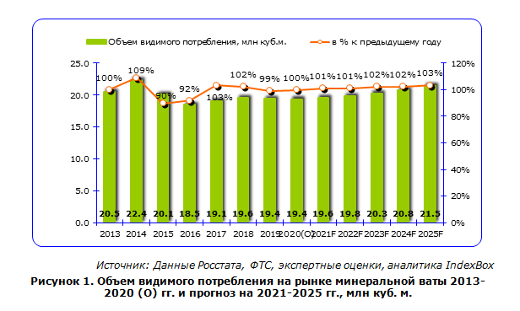
Потенциал рынков сбыта топливных брикетов
Потенциал рынка сбыта продукта:
На российском рынке отмечается устойчивый рост спроса на минеральную вату.

Slide 9
Потенциал рынков сбыта топливных брикетов
С 2017 года средние цены производителей минеральной ваты увеличиваются за счет увеличения цен на сырье и роста текущих затрат на производство.
Объем производства минеральной ваты в Российской Федерации в 2023 году ожидается в размере до 5 000 тыс. тонн (50 000 тыс.м3)
Таким образом потенциальный рынок сбыта топливных брикетов, позволяющих производителям снизить себестоимость продукции может составить до 1000 тыс. тонн при сохранении объемов производства*.
В 1 квартале 2023 года стоимость топливных брикетов, использующихся в настоящее время для сжигания на объектах ЖКХ и обладающих свойствами, отличными от требующихся в литейном и ином энергозатратном производстве на рынке РФ колебалась от 5 до 12 тысяч рублей за тонну.
Для расчета дальнейших экономических показателей необходима определенность в части технологии изготовления брикетов для расчета себестоимости продукции, а так же информация о потенциальном рынке сбыта.
Продукт может иметь экспортный потенциал, оценить который возможно после формирования себестоимости.
*расчет проведен для минеральной ваты плотностью 100кг/м3 с расходом кокса 200 кг на 1 тонну расплава согласно ГОСТ.

Slide 10
Приложение. Список патентов
1. Патент РФ №2233864. Способ брикетирования каменных углей. / Летов В.Н., Долгих В.Б., Коштерек С.В., МПК С10L 5/30. Заявл, 2003.01.04. Опубл. 2004.08.10. Бюл. №8.
2. Патент РФ №2002108623. Способ брикетирования спекающихся шламов и мелких классов угля. / Лурий В.Г., Терентьев Ю.И. МПК С10В 53/08. Заявл. 1994.09.16. Опубл. 1997.08.27. Бюл. №8.
3. Патент РФ №93003474. Способ получения топливных брикетов. / Пушканов В.В., Головин Г.С., Горлов Е.Г. и др. МПК С10L 5/04 Заявл. 1993.01.20. Опубл. 1995.09.27. Бюл. №9.
4. Патент РФ №94026004. Способ получения угольных брикетов. / Нифонтов Ю.А., Будаев С.С., Нифонтов Ю.А. и др. МПК С10L 5/40 Заявл. 1994.07.12. Опубл. 1996.05.27. Бюл. №6.
5. Патент РФ №93003475. Способ получения топливных брикетов. / Пушканов В.В., Головин Г.С., Горлов Е.Г. и др. МПК С10L 5/20 Заявл. 2002.11.04. Опубл. 2004.04.27. Бюл. №5.
6. Патент РФ №2003100161. Способ брикетирования каменных углей. / Летов В.Н., Долгих В.Б., Коштерек С. В. МПК С10L 5/08. Заявл. 2003.01.04. Опубл. 2004.07.20. Бюл. №8.
7. Патент РФ №2024592. Способ получения угольных брикетов. / Литвин Е.М., Слета Т.М., Лысенко А.В. МПК С10L 5/10 Заявл. 1990.07.23. Опубл. 1994.12.15. Бюл. №12.
8. Патент РФ №9628126. Способ получения угольных брикетов. / Литвин Е.М., Слета Т.М., Лысенко А.В. МПК С10L 5/20 Заявл. 1987.12.14. Опубл. 1996.03.27. Бюл. №4.
9. Патент РФ №97107736. Углесодержащий брикет и способ его получения. / Лурий В.Г. МПК С10L 5/48. Заявл. 1997.04.08. Опубл. 1999.02.27. Бюл. №3.
10. Патент РФ №2130047. Топливный брикет и способ его получения. / Лурий В.Г. МПК С10L 5/02 Заявл. 1998.04.06. Опубл. 1999.05.10. Бюл. №5.
11. Патент РФ №2114902. Углесодержащий брикет и способ его получения. / Лурий В.Г. МПК С10L 5/44 Заявл. 1997.05.08. Опубл. 1998.07.10. Бюл. №7.
12. Патент РФ №2024593. Состав для получения брикетированного топлива. / Меликян А.А., Меликян А.А., Меликян С.А. МПК С10L 5/16 Заявл. 1991.10.16. Опубл. 1994.12.15. Бюл. №12.
13. Патент РФ №2123029. Углесодержащий брикет и способ его получения. / Лурий ВТ. МПК С10L 5/48 Заявл. 1997.05.08. Опубл. 1998.12.10. Бюл. №12.
14. Патент РФ №2181752. Топливный брикет и способы получения брикетов. / Лурий В.Г. МПК С10L 5/10 Заявл. 2000.12.09. Опубл. 2002.04.27. Бюл. №5.

